Slide 1
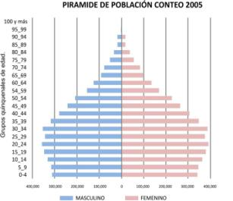
SUPERFICIE Y CARACTERÍSTICAS POBLACIONALES
1.- El DF tiene 8.7 millones de personas, en 2.2 millones de viviendas
Ha estabilizado su crecimiento a una tasa del 0.28% anual, en una cuenca cerrada de 1,500 km², con un área urbanizada de 750 km². con una densidad de 5,871 personas por km²
Crecimiento del 0.28%.
Pirámide poblacional conteo 2005
Pirámide poblacional futura
FUENTE: INEGI. II Conteo de Población y Vivienda 2005

Slide 2
NECESIDADES DE POBLACIÓN Y RETO
Por las características de su población, en el DF deberemos atender aprox. 74 mil viviendas cada año:
  27 mil viviendas nuevas
  45 mil mejoramientos
Lo que implica financiar para los próximos 20 años, 1.6 millones de viviendas; es decir, el 72% de las viviendas construidas desde la fundación de la ciudad de México en 1325, a la fecha.

Slide 3
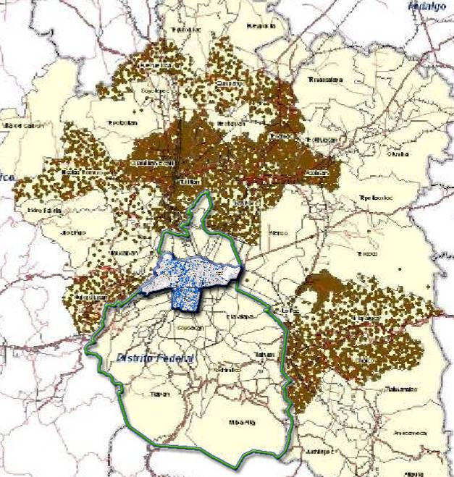



Estrategias de Vivienda dirigidas a población de escasos recursos en el D.F.
75% de la población percibe menos de 10 VSM
Población de escasos recursos
Acceso de vivienda en el Distrito Federal
Vivienda sustentable
Mejor calidad de vida
La Expulsión
1
4
2
5
3
6
Un punto = 15 unidades
7

Slide 4
QUE NECESITAMOS
Incrementar fuentes de fondeo
  Subsidios: CONAVI, FONHAPO
  Cofinanciamientos: INFONAVIT, FOVISSSTE, CDI, SHF,
  PROVIVAH
  Esquemas con entidades : R.O.C., Línea 3 INFONAVIT.
  Inbursa
Incrementar Recursos Propios
  Recuperación de cartera
Incrementar Recursos fiscales
  Locales
  Federales

Slide 5
CONVENIOS QUE HAN GENERADO RECURSOS
755 millones de pesos por captación de subsidios
El INVI es la segunda institución a nivel nacional de captación de recursos federales con más de 700 millones de pesos durante el periodo 2007 a 2009

Slide 6
INCREMENTO DE RECURSOS
Incremento de recursos propios (recuperación) a través de estrategias que permitan:
Originación adecuada de créditos y focalización real de la demanda.
Aplicación de estudios socioeconómicos con terceros.
Alineación de procesos desde la solicitud del crédito hasta la escrituración y finiquito del mismo.
Registros reales y oportunos.
Estrategia de Cobro de la cartera en mora media y extrema a través de segmentación por rangos de la morosidad mediante sistemas de análisis geográfico.
Mantener acercamiento con el acreditado
Cobranza extrajudicial
Cobranza judicial
1 de cada 10 familias en el D.F. cuenta con un crédito INVI.

Slide 7
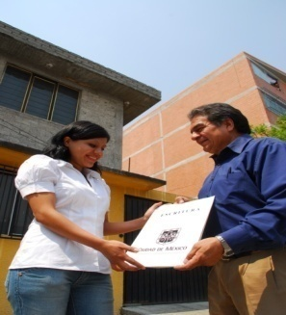
SUBSIDIOS EN TRÁMITES
La nueva norma (26) redensificación habitacional para la construcción de vivienda popular en la ciudad, a partir de premiar el cuidado al medio ambiente.
Certeza y seguridad jurídica sobre su patrimonio a través del Programa de Condominio Familiar.
Facilidades administrativas
Reducciones Fiscales

Slide 8
INCREMENTO DE RECURSOS 1998 -2009
Millones de pesos
Valor de la cartera 11 mil mdp
El mal origen del crédito a afectado el 40% de la cartera.
*
De 1998 a 2001 Sólo se tenía el programa de Vivienda en Conjunto.
* Proyección al Cierre

Slide 9
CUANTO DEBERÍAMOS RECUPERAR?
Comparativo entre recuperación real vs. Recuperación esperada
1,750 mdp
1,440 mdp anuales por emisión normal
Se recuperan mensualmente 39 mdp en promedio de pagos atrasados

Slide 10
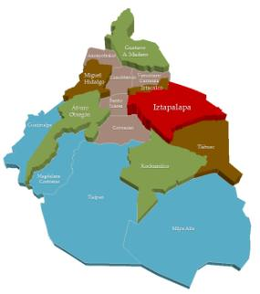
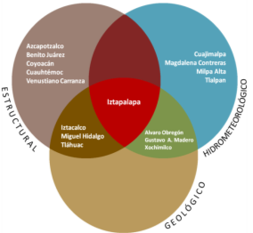
ATENCIÓN A FAMILIAS EN CONDICIONES DE ALTO RIESGO
  Atender entre 15 y 20 mil familias de los más bajos ingresos, asentadas en tres tipos de riesgo:
  ATENCIÓN A FAMILIAS EN CONDICIONES DE ALTO RIESGO
1. Hidrometeorológico: (causes, laderas, taludes)
Al poniente (MC, C, AO y GAM) identificamos 2,000 familias de las cuales estamos desocupado y reubicado en campamentos provisionales a poco mas de 600.

Slide 11
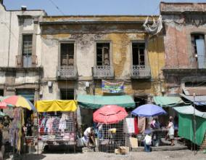
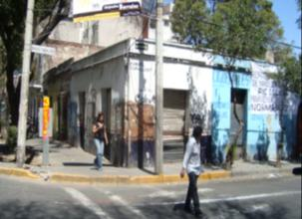
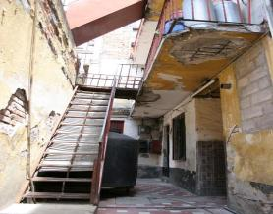
ATENCIÓN A FAMILIAS EN CONDICIONES DE ALTO RIESGO
2. Estructural: (vecindades)
En la ciudad central, en donde hemos reconstruido ya 400 inmuebles en beneficio de 6,000 familias y en donde actualmente desarrollamos la segunda fase con la reconstrucción de otros 400 inmuebles, que beneficiaran a otras 6 mil familias de bajos ingresos, sin que por su nivel de ingresos se vean desplazados a los municipios conurbados.

Slide 12
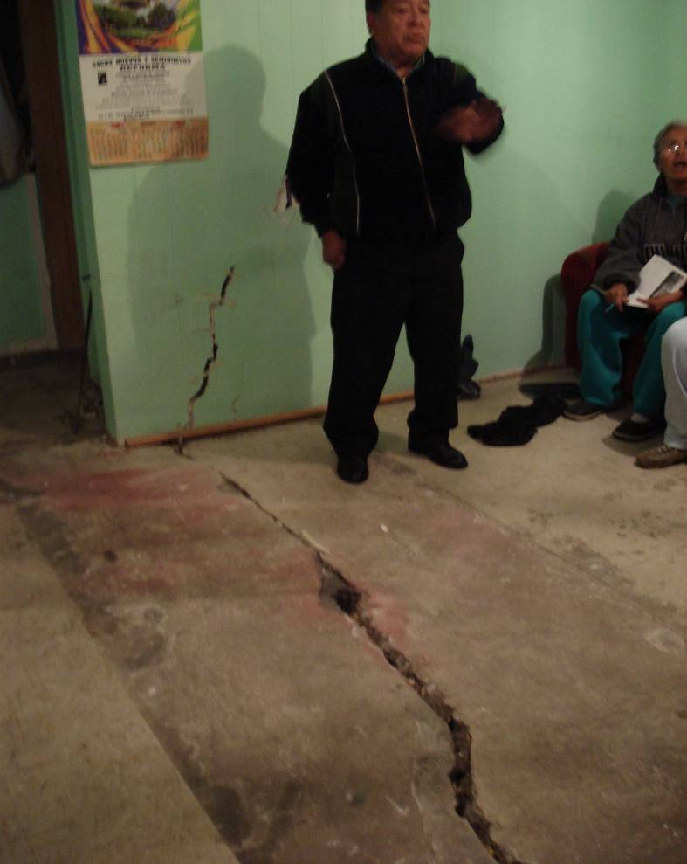
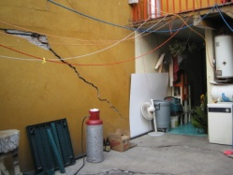
ATENCIÓN A FAMILIAS EN CONDICIONES DE ALTO RIESGO
3. Geológico: (Grietas, hundimientos del suelo, cavernas)
Al oriente de la ciudad estamos reubicando a 300 familias que habitan sobre la falla que va de Peñón Viejo en Iztapalapa, a la colonia del mar en Tláhuac, afectando a más de 6 mil familias que atendemos “in situ” a través de créditos de mejoramiento para la prevención de riesgo con el reforzamientos de estructuras.

Slide 13
ENTONCES VALE LA PREGUNTA:
¿ES NECESARIO CAMBIAR, AJUSTAR, INTEGRAR, MODERNIZAR, ETC… LAS INSTITUCIONES FINANCERAS QUE HOY “ATIENDEN”, PERO SOBRE TODO QUE MAÑANA ATENDERÁN EL PROBLEMA DE VIVIENDA?
NO VAYAMOS A TENER EN VEZ DE UN BONO POBLACIONAL, UN PAGARE.

